Slide 1

Detección de actividad del habla en vídeos
Autor: José Miguel Acosta Triana​
Tutor: Carlos David Martínez Hinarejos
Director experimental: David Gimeno Gómez

Slide 2
Contenidos
Introducción
Trabajos relacionados
Conjunto de datos
Procesado de datos
Experimentación
Funcionamiento e interfaz
Conclusiones y trabajos futuros

Slide 3
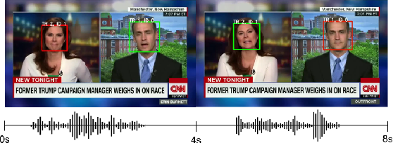
Introducción y motivación
Identificar hablante en vídeo en base al audio
Múltiples aplicaciones (entre otras):
Detección Deepfakes
Enfoque automático
Interacción humano-robot
Seguridad y vigilancia

Slide 4
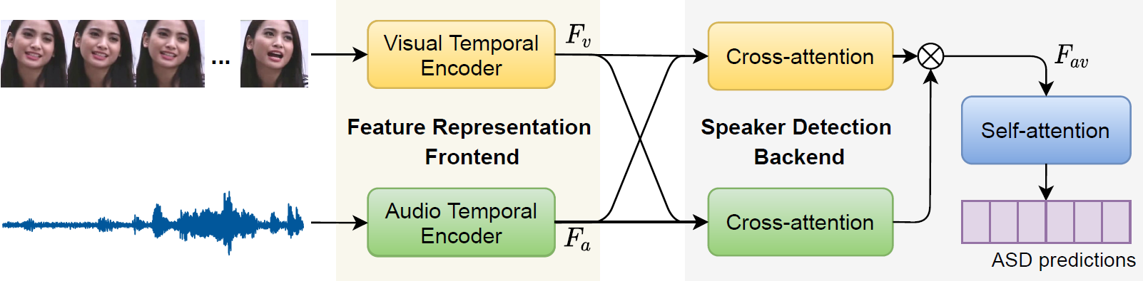
Nuestro objetivo
Herramienta para la creación de base de datos
Fine-tuning → TalkNet-ASD

Slide 5
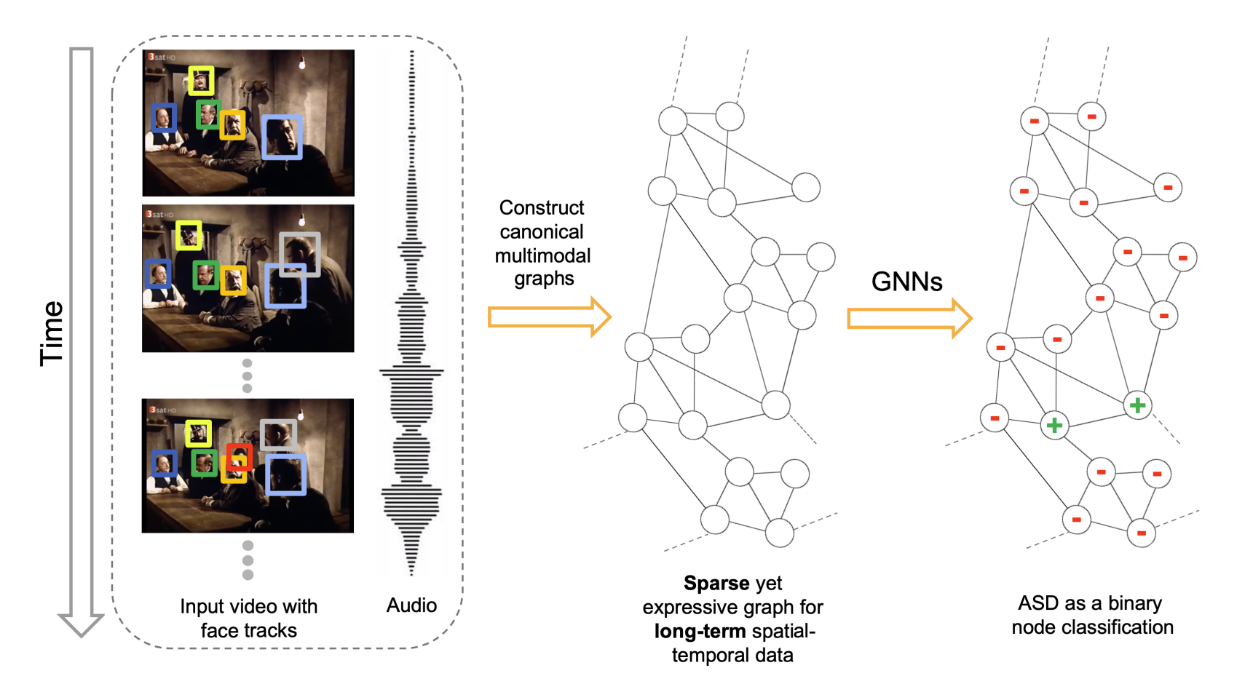
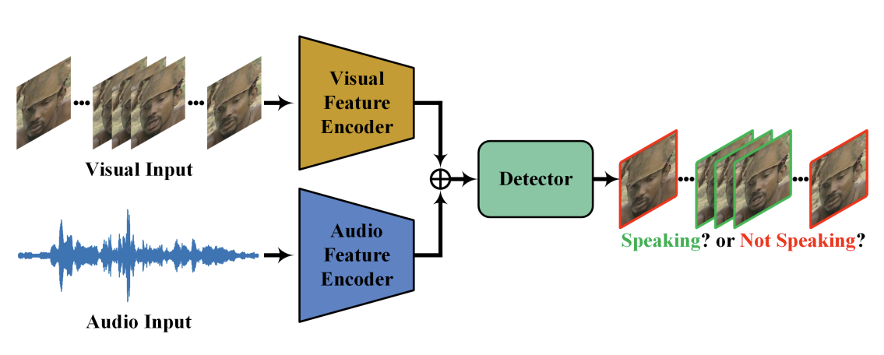
Trabajos relacionados
Conformers
Mecanismos de auto-atención
Graph Neural Networks (GNN)
SPELL (2021)
Light-ASD (2023)

Slide 6
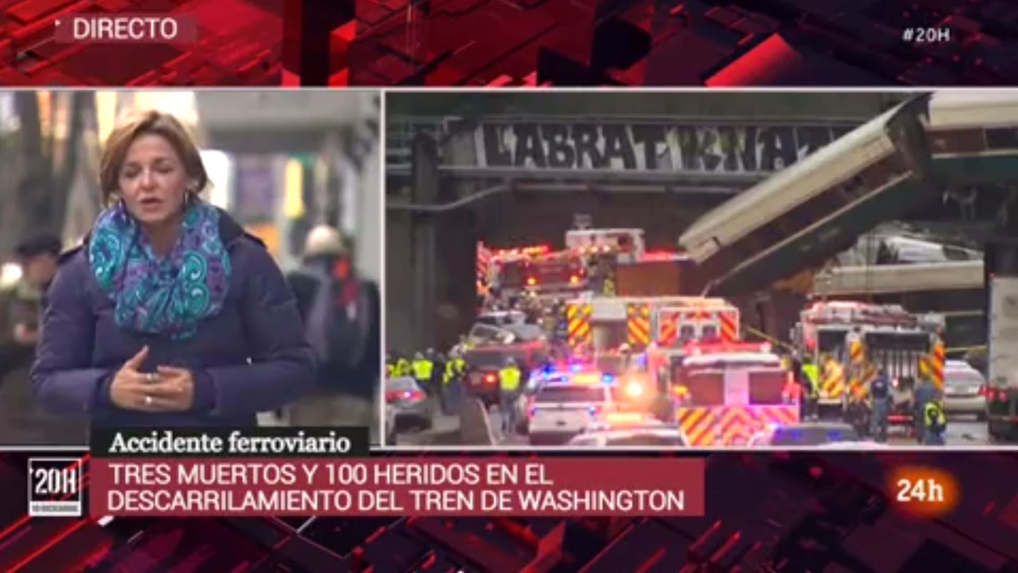
Conjunto de datos: LIP-RTVE
Partición independiente del locutor: Train (7142) – Dev (1638) – Test (1572)
323 hablantes
10353 vídeos
∼13 horas de vídeo
Resolución 480x270

Slide 7
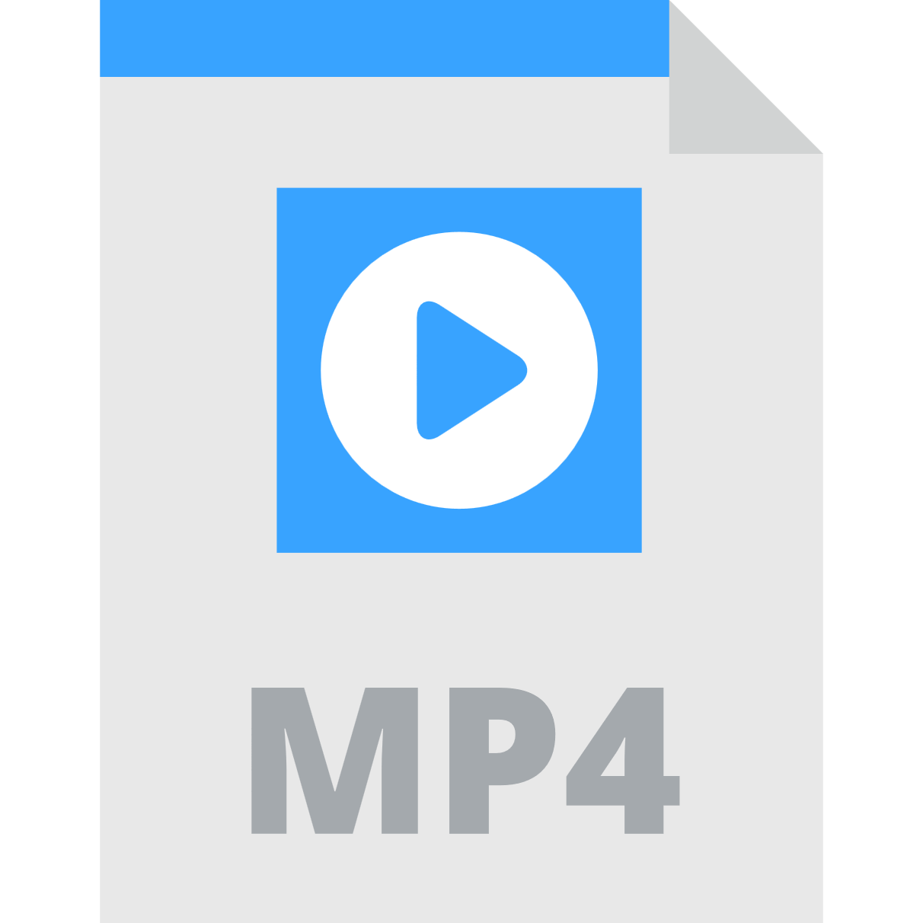


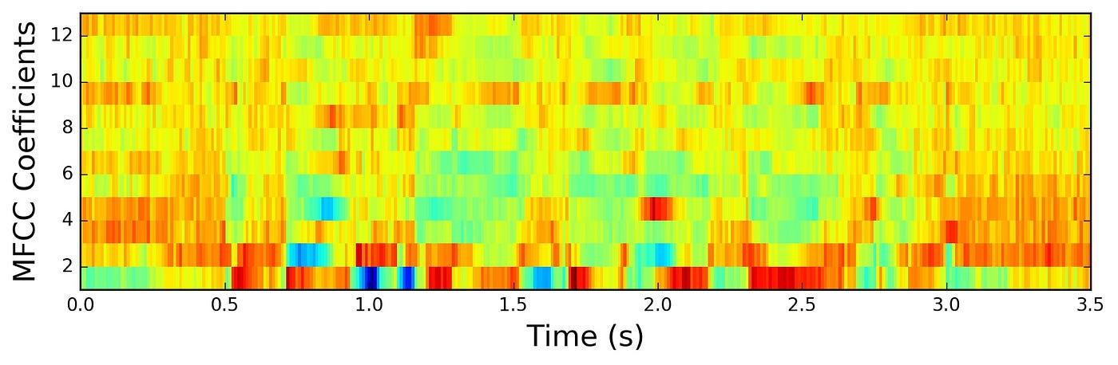
Procesado de los datos
CSV con (video,audio,etiqueta,centro)
Tipos de muestras:
Positivas
Negativas:
Desfase de audio
Mismatch parcial (mismo hablante)
Mismatch completo (distinto hablante)

Slide 8
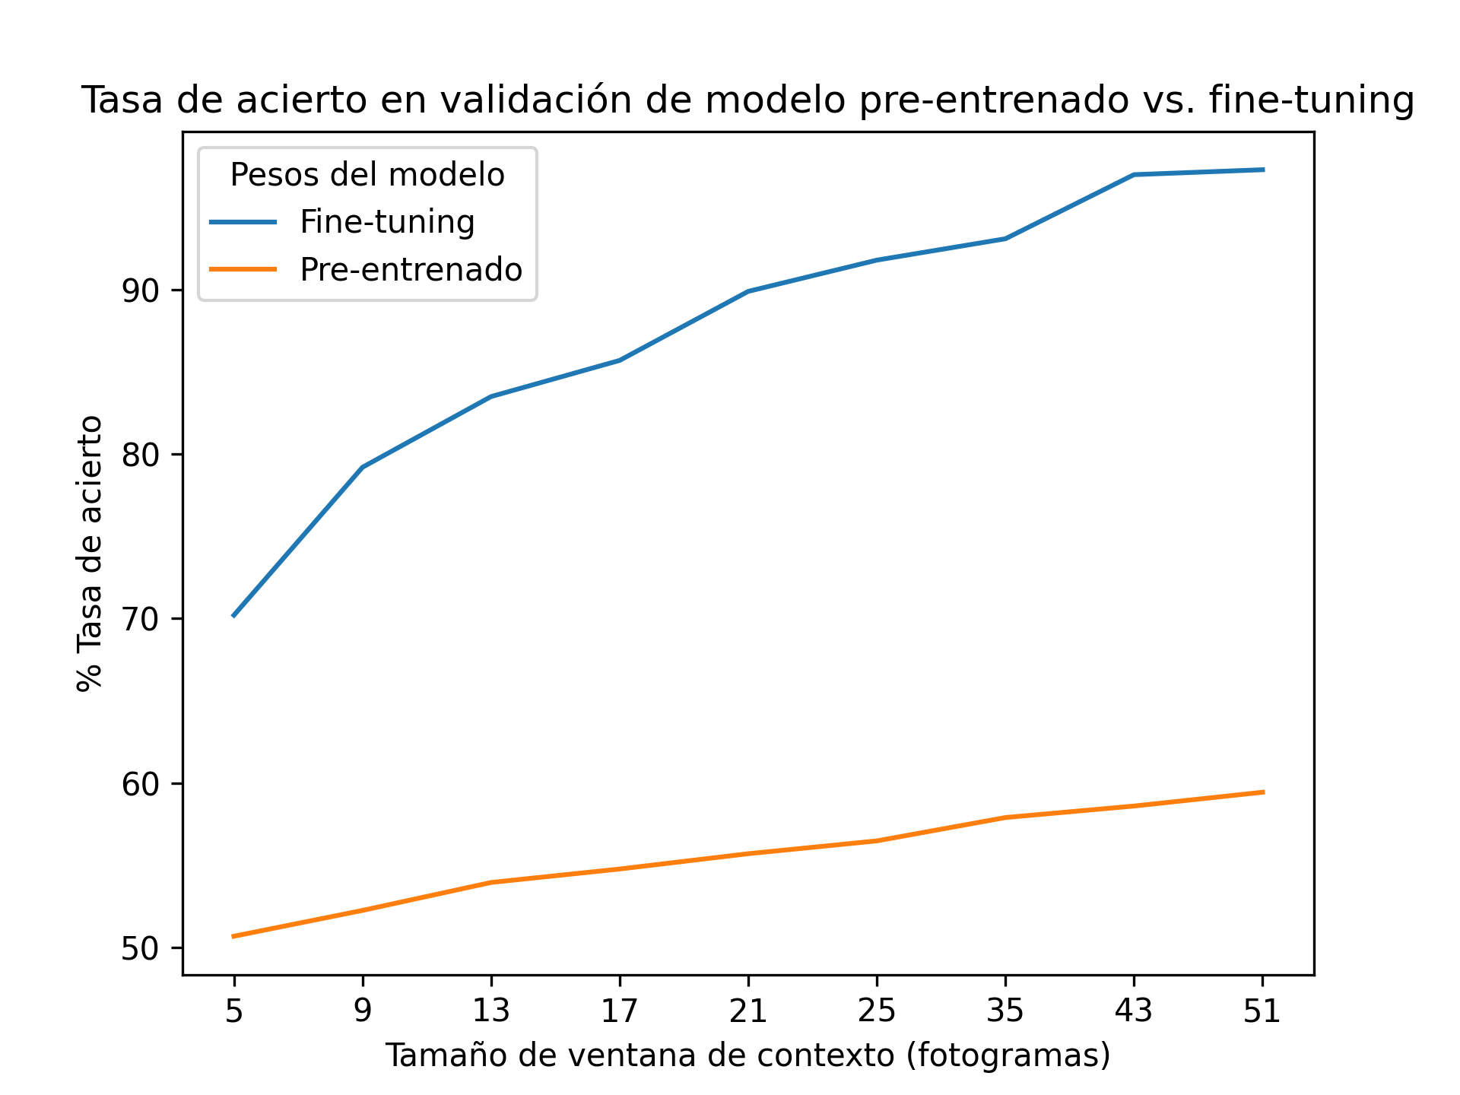
Experimentación
Conjunto de validación
Tamaño ventana (frames) | Tasa de acierto (accuracy) | mAP
5 | 70.2±0.5 | 60.0
13 | 83.5±0.4 | 77.7
17 | 85.7±0.4 | 78.4
25 | 91.8±0.3 | 87.5
35 | 93.1±0.3 | 90.7
51 | 97.3±0.2 | 95.8

Slide 9
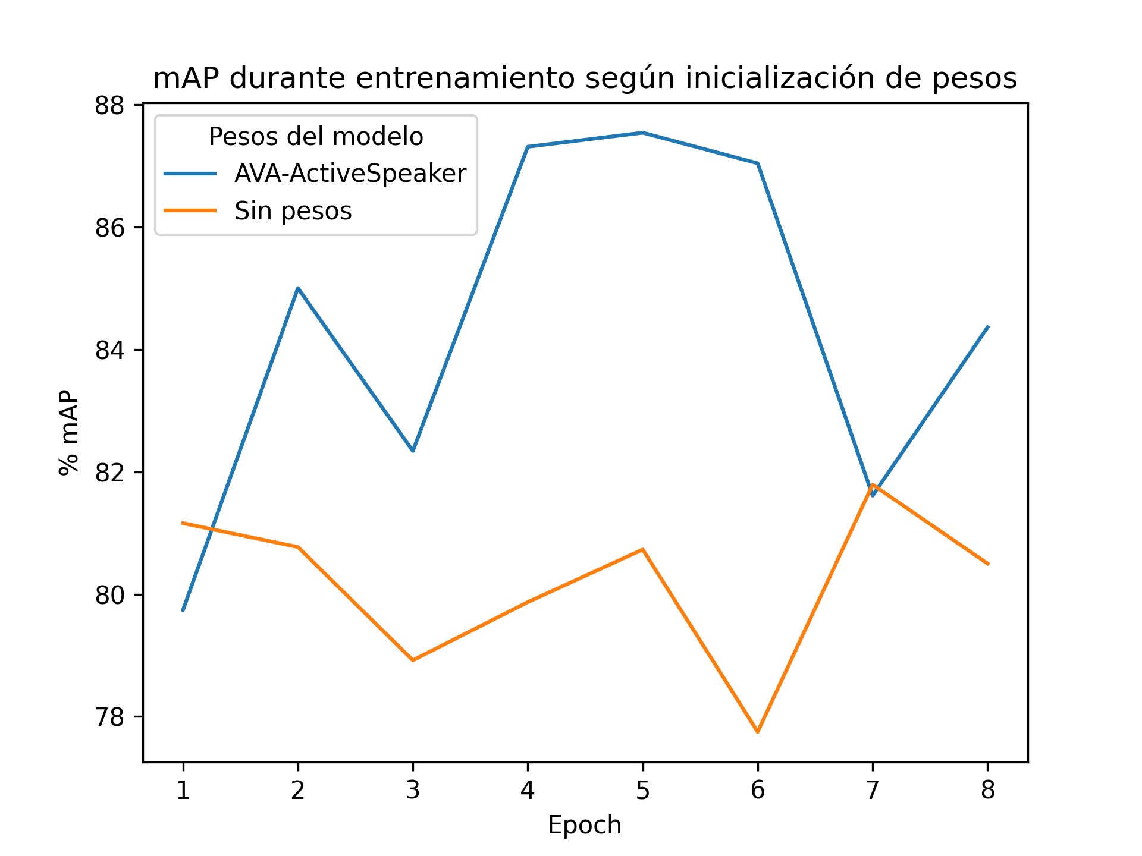
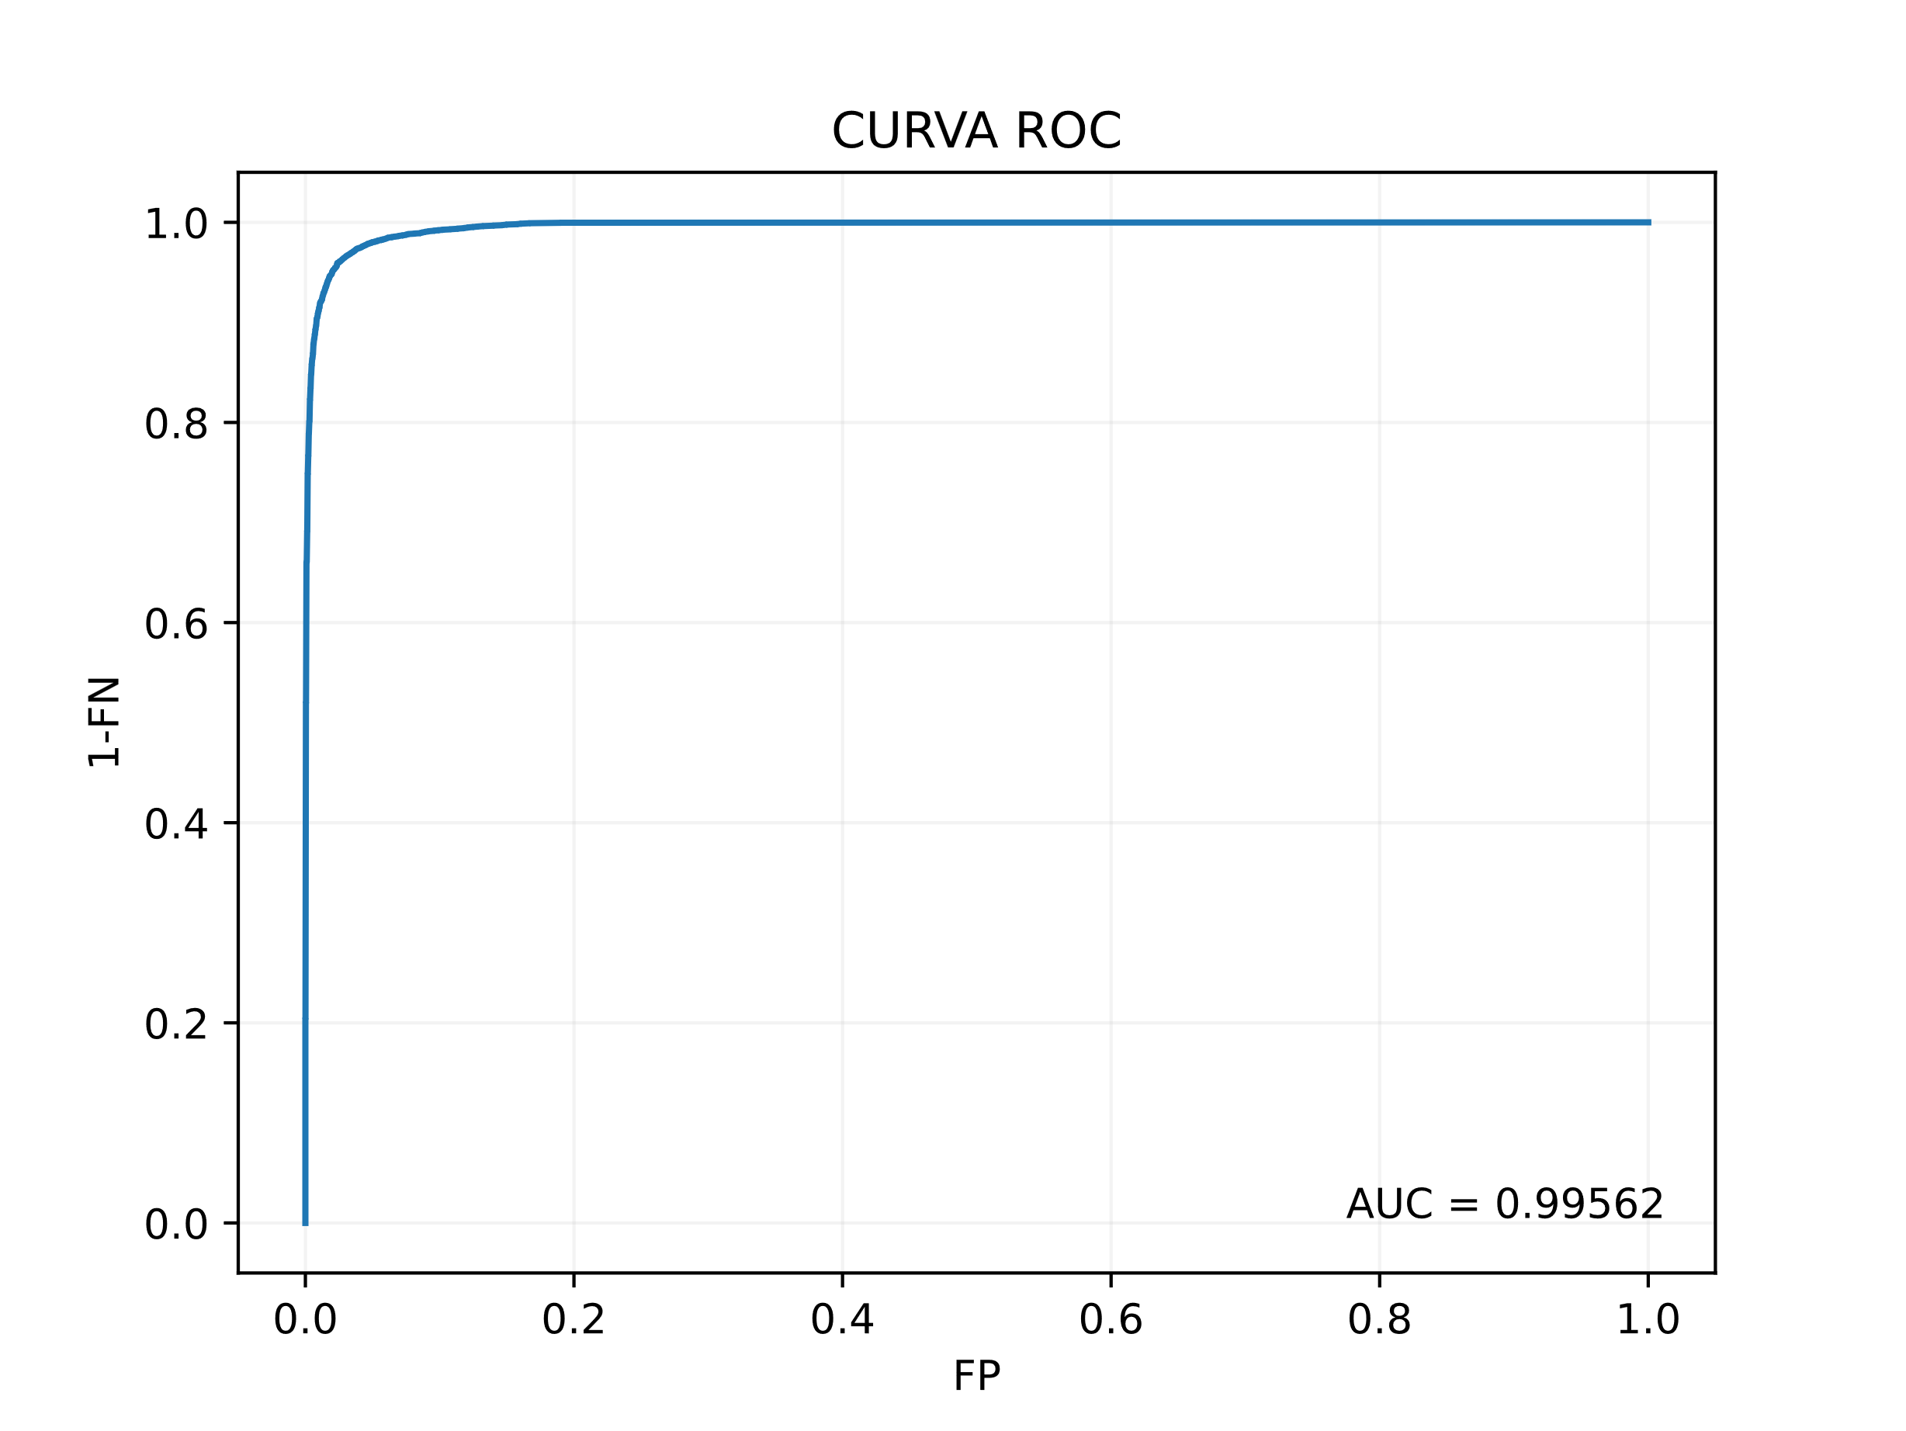
Experimentación
ROC 51 fotogramas

Slide 10
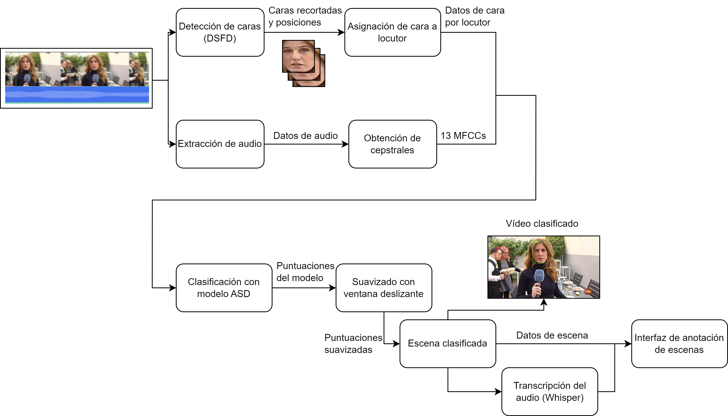
Funcionamiento del pipeline

Slide 11
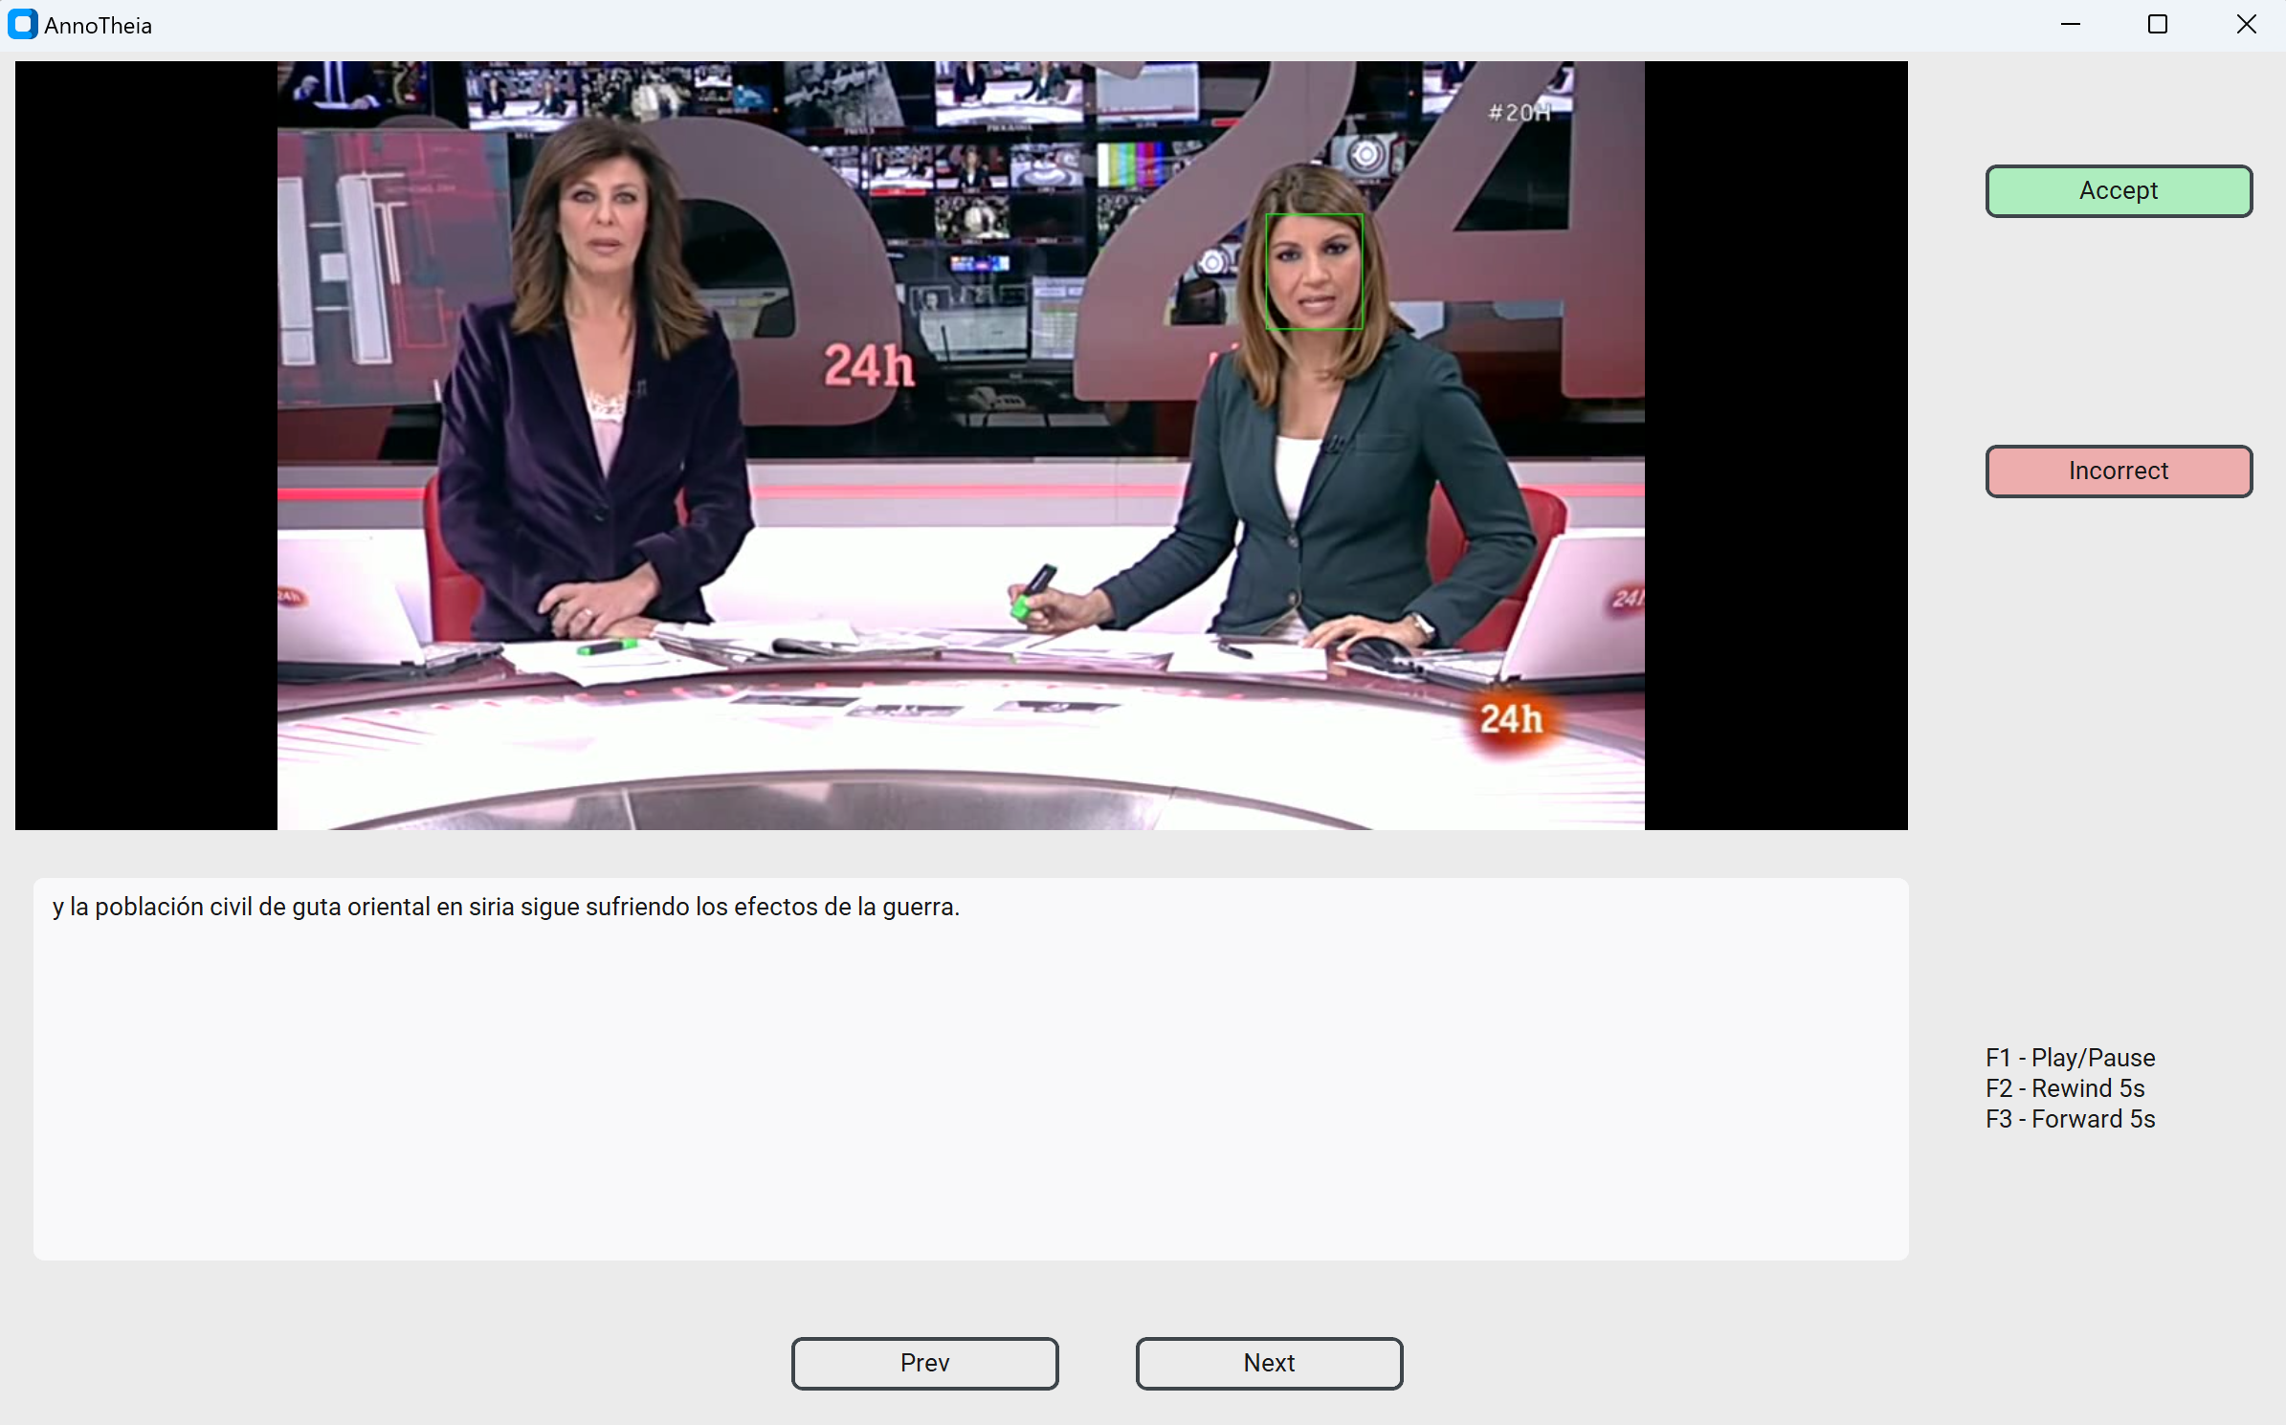
Interfaz de anotación

Slide 12
Conclusiones
Mejores resultados con ventanas largas
Buena precisión en datos con baja resolución
Capaz de generalizar (speaker independent)
Contribución a la facilidad de anotar datos

Slide 13
Trabajos futuros
Instalación automática de dependencias
Histogramas de color para cambios de escena
Probar otros modelos
Reetiquetado de escenas
Unificar herramienta

